Slide 1
ОПЫТ РАБОТЫ «Дистанционное взаимодействие с родителями»
Анастасия Сергеевна Михалёва
Наталья Николаевна Тарасенко
Светлана Ярославовна Хамуева,
воспитатели
МБДОУ г. Иркутска детский сад № 114

Slide 2
ФГОС ДО призывает нас регулярно повышать свою педагогическую компетентность в работе с детьми и родителями, используя новые нестандарные формы взаимодействия.
Так, в работе с детьми мы используем современные образовательные технологи, различного рода оборудование (интерактивные доски, световые планшеты, компьютерные обучающие и развивающие презентации и игры), чтобы повышать и поддерживать их познавательный интерес.

Slide 3
Цель: повышение профессиональных компетенций педагогов в использовании современных компьютерных технологий в работе с родителями.
Задачи:
- ознакомление педагогов с новыми информационно-коммуникативными технологиями;
- повышение мотивации для системного использования в практике современных информационно-коммуникативных технологий;
- получение первоначальных знаний по работе с программой InShot;
- активизации инновационного и творческого потенциала педагогов;
- распространение педагогического опыта.

Slide 4
Суть создания видеоролика – авторская видеосъемка и создание видео педагогом сюжетов на определенную тематику. Педагог выступает в роли режиссера и оператора.
Преимущество использования таких видеоотчетов в сравнении со стандартными слайд-шоу, созданными в программе PowerPoint в том, что они способны дать более сильный эмоциональный эффект, надолго отложиться в памяти зрителя, вызвать интерес у родителей, а главное – получить педагогам максимально эффективную обратную связь.

Slide 5
Преимущества использования программы Inshot для создания видеороликов
Создание ярких увлекательных музыкальных фильмов не составляет труда. Наглядный и удобный интерфейс на русском языке позволяет эффективно работать с программой уже с первых минут. Добавить картинки или даже составить анимированный коллаж – дело буквально нескольких минут. Для пользователей программы существует множество бесплатных подробных видеокурсов по работе с программой, которые помогут постигнуть все возможности и секреты создания эффектных видео слайд-шоу.
В программе предлагается обилие разнообразных трехмерных переходов и эффектов. Качественные шаблоны, а именно большая коллекция анимированных и статических титров, заставок, эффектов позволяет даже новичку достигнуть высокого результата.
На каждый лайд можно накладывать множество слоев-картинки, текст или 3D – текст, геометрические фигуры. Каждый слой насраивается во всех измерениях и положениях. Хорошо подобранное звуковое сопровождение значительно повышает интерес зрителя к видеоряду. С помощью данной программы можно легко добавить звуковую дорожку, а также синхронизировать длительность музыки и слайдов.
Для создания видео слайд-шоу можно использовать дизайнерские шаблоны, включающие трехмерные переходы – панорамы, перевороты, иллюзии и т.д. Доступно и полностью ручное создание анимации.

Slide 6
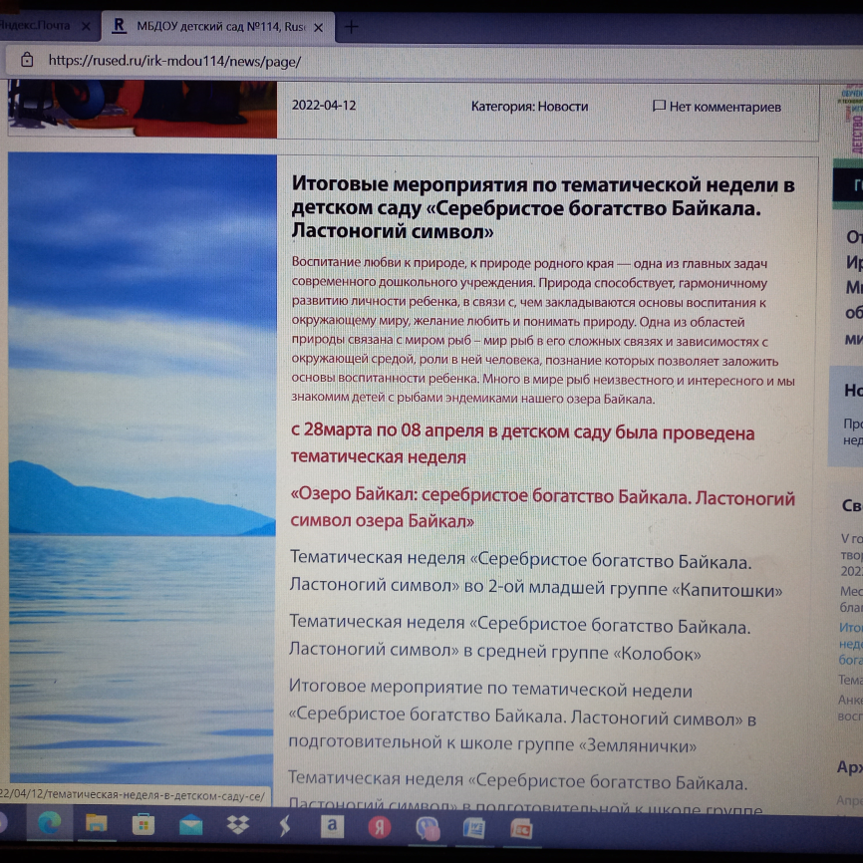
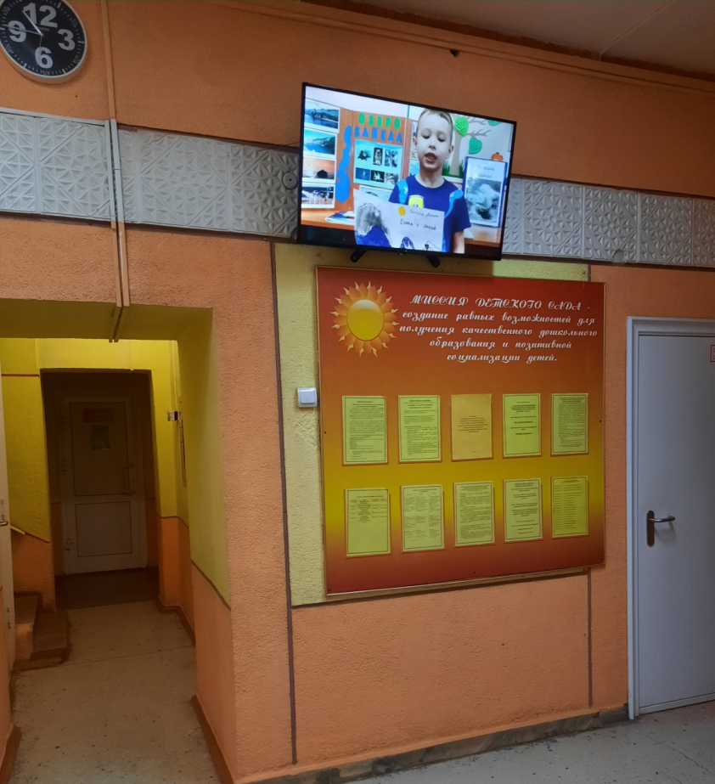
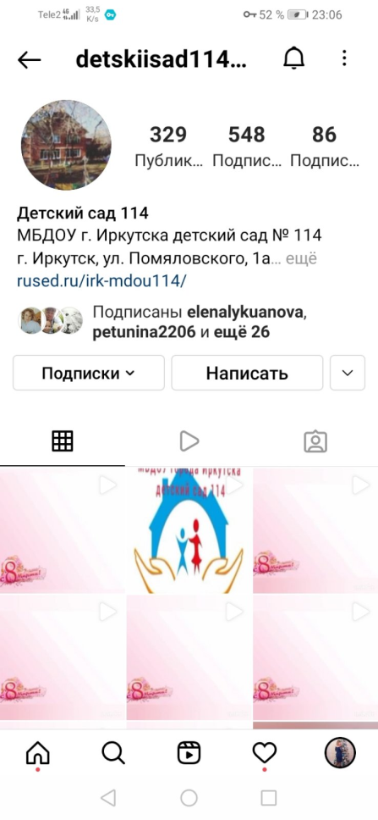
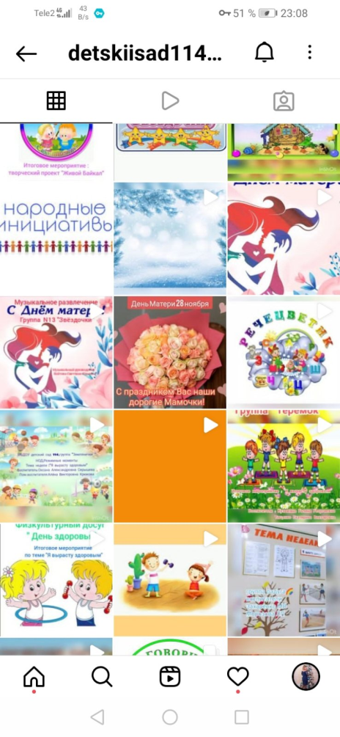

Slide 7
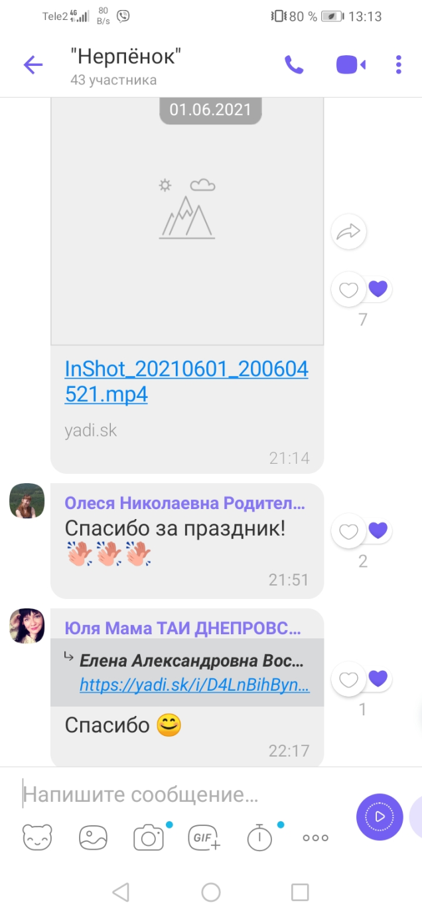
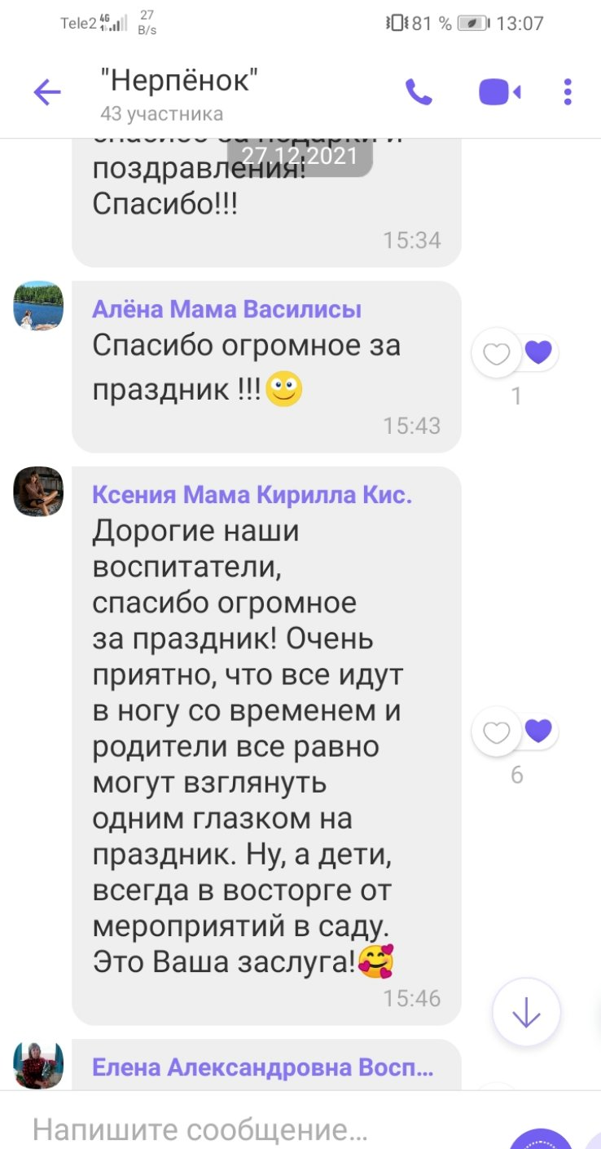
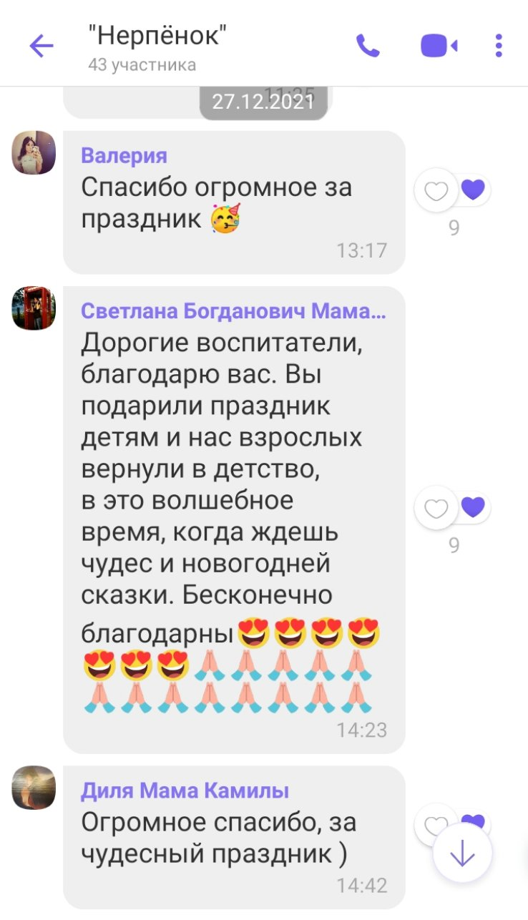

Slide 8
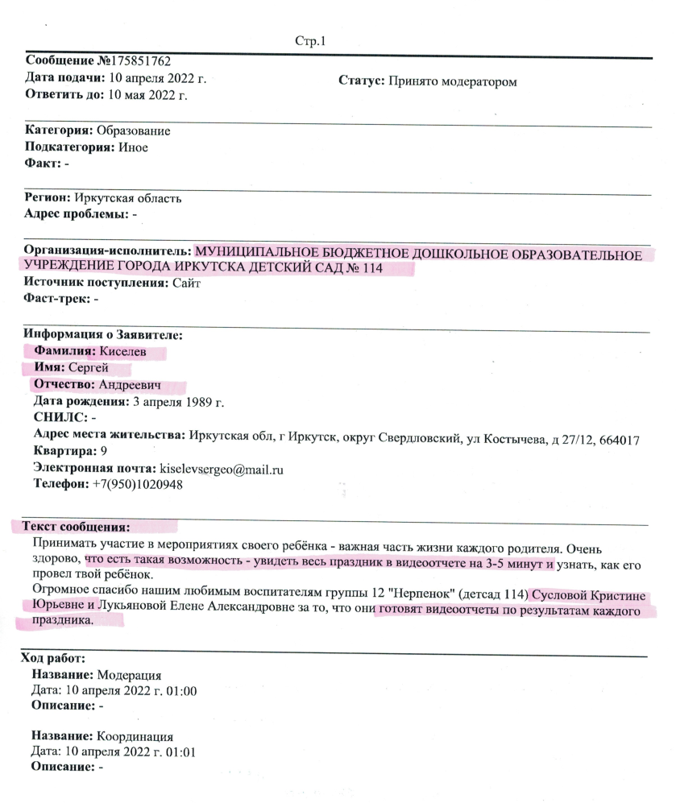
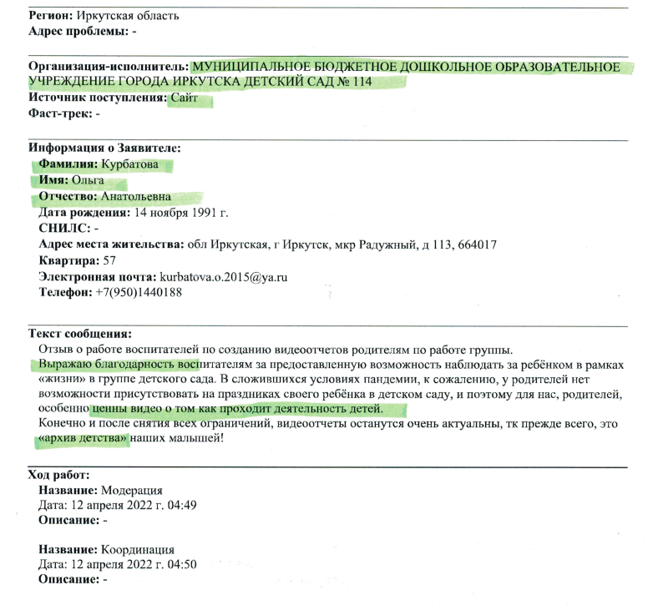
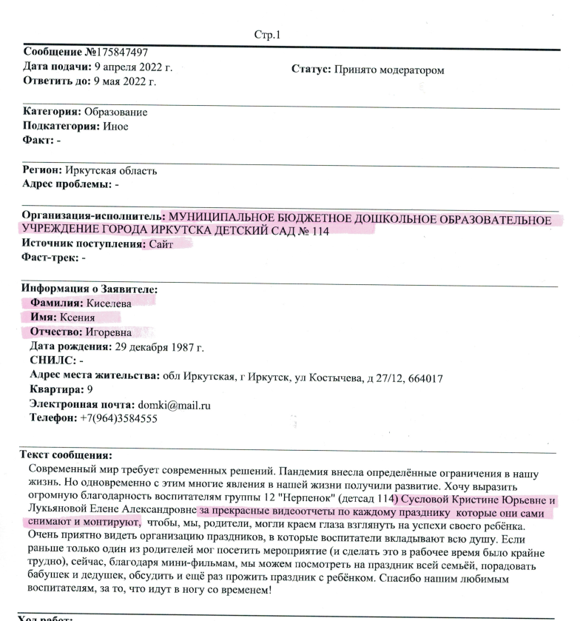
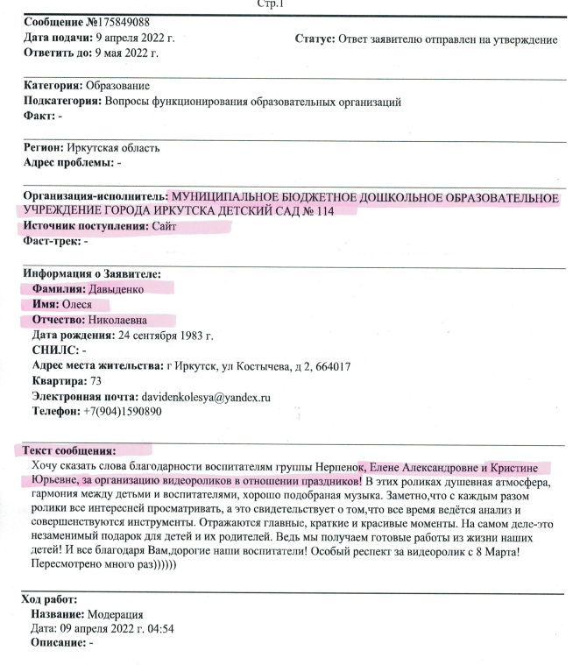

Slide 9
Преимущества использования данной формы работы в социальных сетях в том, что родители имеют возможность под руководством педагога, знакомого ребенку по детскому саду, с пользой провести время – изготовить поделку, выучить стихотворение. При этом образовательный контент не содержит рекламы, вредной для ребенка информации или пугающих образов. Кроме того, видеоролики созданы педагогами и являются полностью авторскими – нигде в сети Интернет найти их нельзя. Таким образом, даже находясь дома – в отпуске, на отдыхе или на больничном воспитанники ДОУ имеют возможность не прерывать образовательный процесс.

Slide 10
СПАСИБО ЗА ВНИМАНИЕ

